Slide 1


Slide 2



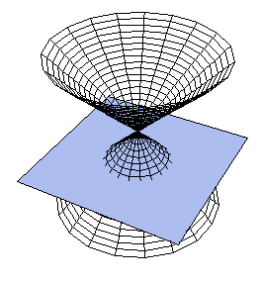


http://www.softschools.com/math/algebra_2/conic_sections/

Slide 3
محتوى التعلم:
القطع المكافئ
مقدمة
القطع الزائد
القطع الناقص

Slide 4
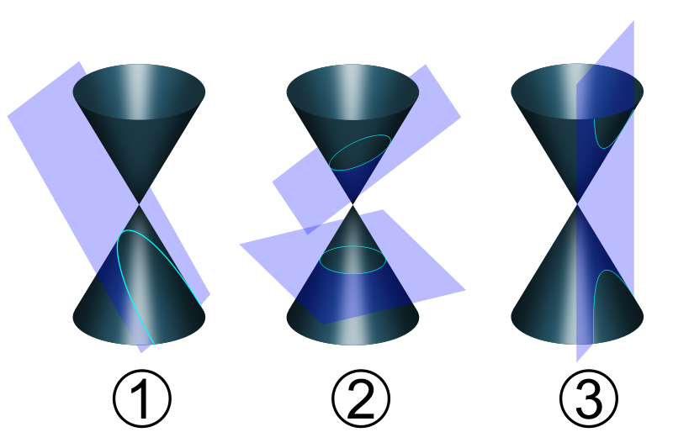
مقدمة Introduction
تذكري قول الرسول صلى الله عليه وسلم :
( من سلك طريقاً يلتمس فيه علماً سهل الله له طريقاً إلى الجنة )

Slide 5
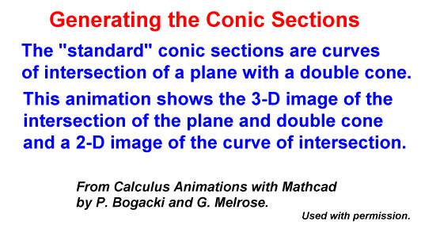
القطوع المخروطية Conic Sections
إذا قطع مستوى مخروطين قائمين مقلوبين لا نهائيين في أوضاع واتجاهات مختلفة فإننا نحصل على قطوع مختلفة تسمى قطوعاً مخروطية .

Slide 6
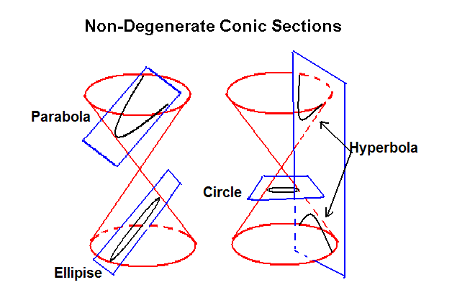
القطوع المخروطية Conic Sections
إذا قطع مستوى مخروطين قائمين مقلوبين لا نهائيين في أوضاع واتجاهات مختلفة فإننا نحصل على قطوع مختلفة تسمى قطوعاً مخروطية .

Slide 7

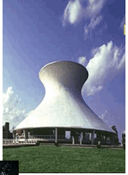


Hyperbola
القطع الزائد

Slide 8
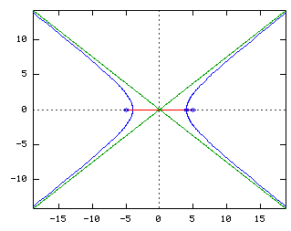
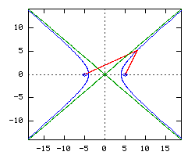
القطع الزائد Hyperbola
القطع الزائد هو : مجموعــــة كل النقـــاط في المســــتوى والتــي الفرق المطلق لبعديــن ثابتيـن هو مقدار ثابت ويساوي
تسمى النقطتان الثابتتان F₁ ،F₂ بؤرتي القطع الزائد

Slide 9
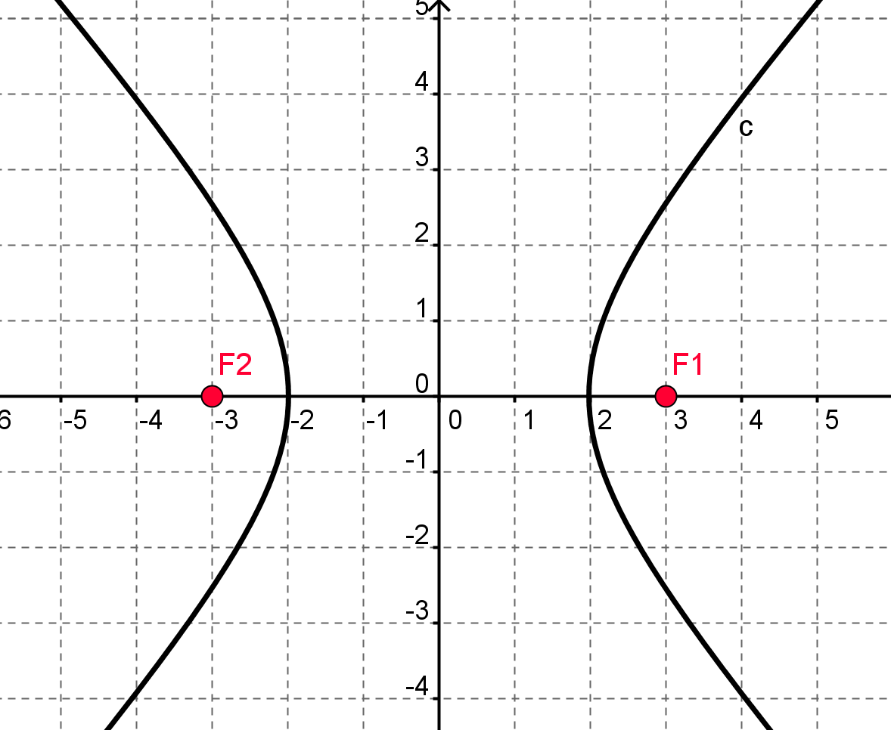
محاور القطع الزائد وخطوطه التقاربية
المحور المرافق
يسمى الخطان L₁ ،L₂
خطان تقاربيين مائلين
المحور القاطع : 2a القطعة الواصلة بين الرأسين
المحور المرافق : 2b
هــو القطعة الواصلة بيـن منتصفي ضلعي المستطيـــــــل الموازييــــن للمحور القاطع
خط تقاربي مائل
المحور القاطع

Slide 10
الصورة القياسية لمعادلة القطع الزائد الذي مركزه ( 0 , 0 )
شكل القطع
معادلة القطع
البؤرتان | ( ±c , 0 ) | ( 0 , ±c )
طرفا المحور القاطع | ( ±a , 0 ) | ( 0 , ±a )
الخطان التقاربيان

Slide 11
القطع الزائد الذي مركزه ( h , k )
شكل القطع
معادلة القطع
البؤرتان | ( h ± c , k ) | ( h , k ± c )
طرفا المحور القاطع | ( h ± a , k ) | ( h , k ± a )
الخطان التقاربيان

Slide 12
عيّن بؤرتي وطرفي المحور القاطع وطولي المحورين للقطع الزائد
مثال ( 1 )
جد معادلة القطع الزائد الذي طول محوره المرافق 4، وبؤرتاه هما النقطتان
مثال ( 2 )
مثال ( 3 )
قطع زائد بؤرتاه (5,0) , (-5,0) ورأساه(3,0) , (-3,0)
1 ) أوجد معادلة القطع الزائد بالصورة القياسية
2 ) معادلة كلا من الخطين التقاربيين
3 ) ارسم المنحنى البياني للقطع الزائد

Slide 13
تدريبات
قطع زائد معادلته ، أوجد ما يلي :
1 ) المركز والرأسين والبؤرتين
2 ) معادلة كل من المحور القاطع والمحور المرافق وطول كلا منهما
3 ) الخطيين التقاربيين
تدريب ( 1)
هل المعادلة y² -4x² -4y -8x-4=0 هي لقطع زائد ؟
إذا أجبت بنعم ، فما هي الصورة القياسية لمعادلة القطع ؟
تدريب ( 2)
جد معادلة القطع الزائد الذي مركزه (2,-4) وإحدى بؤرتيه النقطة (7,-4) وطول محوره القاطع 8 وحدات .
تدريب ( 3)

Slide 14
الصورة العامة لمعادلة القطوع المخروطية
القطع المخروطي | المعادلة وشروطها
القطع المكافئ | A = 0 أو C = 0 وليس كليهما
 | يكون القطع المكافئ أفقيا إذا كان A = 0 | يكون القطع المكافئ رأسياً إذا كان C = 0
الدائرة | A = C , B = 0
القطع الناقص | إذا كان A و C لهما نفس الإشارة ( AC > 0 )
القطع الزائد | إذا كان A و C مختلفين بالإشارة ( AC < 0 )

Slide 15
مثال ( 1 )
عيّن نوع القطع المخروطي الذي معادلته 7x² – 9y² -14x -54y – 137 = 0
الحل
الصورة العامة لمعادلة القطوع المخروطية هي
بمقارنة معادلة القطع المخروطي مع الصورة العامة ، نجد أن :
A = 7 , C = -9
A × C = - 63 < 0
إذن المعادلة 7x² – 9y² -14x -54y – 137 = 0 هي معادلة لقطع زائد

Slide 16


أرجو أن يتحقق تمام الاستفادة من هذا العمل المتواضع
ولا تنسونا من صالح دعاءكم
عزيزة زهران

Slide 17

القبعات
الست
القبعة | شكلها | عملها
البيضاء |  | محايد ( حقائق معلومات موضوعية
الحمراء |  | مشاعر ـ عواطف
السوداء |  | سلبيات ( نقد ـ عيوب )
الصفراء |  | ايجابيات ( تفاؤل ـ مزايا )
الخضراء |  | ابداع ـ انتاج
الزرقاء |  | تنفيذ

Slide 18
وآخر دعوانا
أن الحمد لله رب العالمين

Slide 19


ص 40
تمرين : 2 ، 6
الواجب المنزلي

